Slide 1
더욱 편리한 C++ PS 환경세팅하기
<bits/stdc++.h>와 Compile Run
for VScode

Slide 2
<bits/stdc++.h>가 무엇인가
알고리즘에서 자주 쓰는 헤더파일 묶음
헤더파일 선언할 때 <> 와 “”의 차이는 절대경로와 상대경로의 차이. 절대경로로 선언하며, 대부분의 PS/CP 채점환경에서 지원한다.
표준 라이브러리 헤더는 아님
불필요한 헤더들까지 컴파일 해주므로 컴파일 시간이 조금 늘어남
필수적인 세팅이 아니기 때문에 중간에 막히시더라도 괜찮습니당.

Slide 3
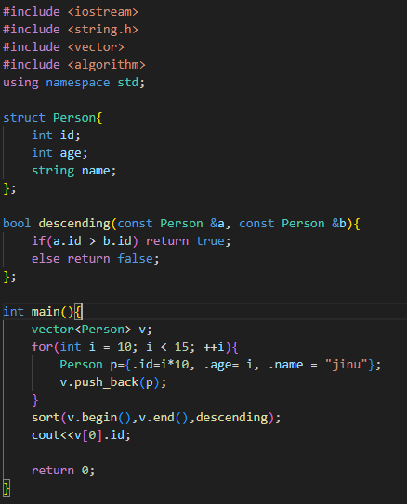
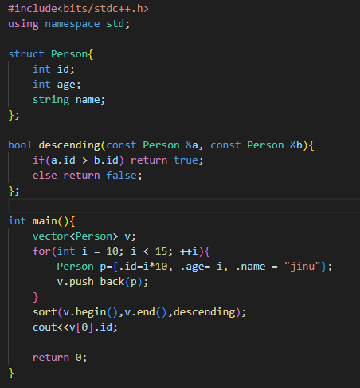
편의성 증가
Sort()함수가 어떤 헤더파일에 있더라..? 라는 고민을 줄여줌!

Slide 4
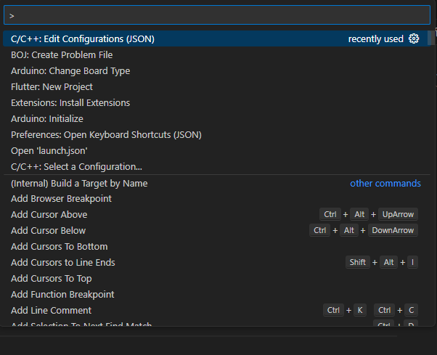
bits/stdc++.h 설정(1)
Vscode 실행 후 ctrl+shift+p를 누른다음 C/C++: Edit Configurations (JSON) 클릭. JSON입니다!

Slide 5
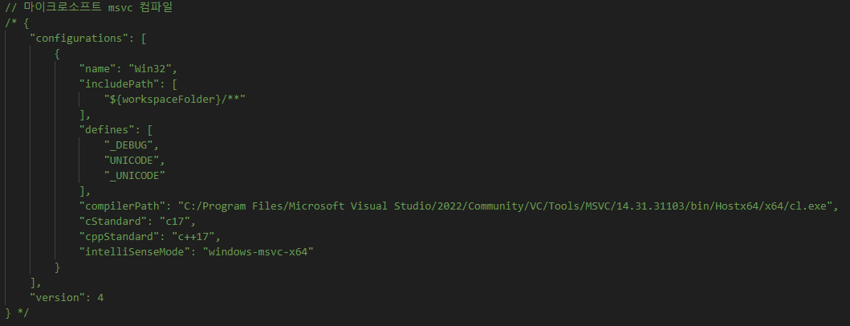
bits/stdc++.h 설정(2)
Visual Studio를 먼저 설치하셨다면, 컴파일러가 MSVC 로 설정되어 있을 가능성이 높습니다. 아래와 같이 compiler path가 MSVC 로 설정되어 있다면 컴파일러도 바꿔줍시다.
수정되어야 할 부분은 3군데 1)“includePath” 2)”compilerPath”
3)”intelliSenseMode” Json 파일을 열었는데 이러한 항목이 없어도 괜찮습니다

Slide 6
bits/stdc++.h 설정(3)
오른쪽 코드 전체를 복사 붙여넣기 합니다.
1) MinGW의 경로는 상이할 수 있습니다. 본인의 MinGW 컴파일러 위치로 바꿔주셔야 합니다.
2) JSON파일에 뭔가 작성되어 있었다면 (VS를 먼저 깔았다거나..기타 등등의 이유로) 주석 처리(shift + alt + a) 해준다음 오른쪽 코드를 복붙해 줍시다.
3) 이제 C:/MinGW/include 폴더에 bits폴더를 만들고 stdc++.h 헤더파일을 넣겠습니다.
{
"configurations": [
{
"name": "Win32",
"includePath": [
"${workspaceFolder}/**",
"C:/MinGW/include"
],
"defines": [
"_DEBUG",
"UNICODE",
"_UNICODE"
],
"windowsSdkVersion": "10.0.18362.0",
"compilerPath" : "C:/MinGW/bin/g++.exe",
//C와 C++표준
"cStandard": "c17",
"cppStandard": "c++17",
"intelliSenseMode": "windows-gcc-x64"
}
],
"version": 4
}

Slide 7
bits/stdc++.h 설정(4)
본인의 MinGW 컴파일러 파일속에 include 파일을 찾습니다. Ex) C:\MinGW\include
Include 폴더 안에 bits라는 이름의 새 폴더를 만들어줍니다.
bits 폴더 안에 stdc++.h 파일을 넣어줍니다.
https://github.com/quizoverflow/2023_Algorithm_Study/tree/main/%EC%8A%A4%ED%84%B0%EB%94%94%20%EA%B0%9C%EB%B0%9C%20%ED%99%98%EA%B2%BD%20%EA%B5%AC%EC%B6%95 위 링크에서 stdc++.h 다운
Vscode를 재실행하면 stdc++.h를 사용할 수 있습니다

Slide 8
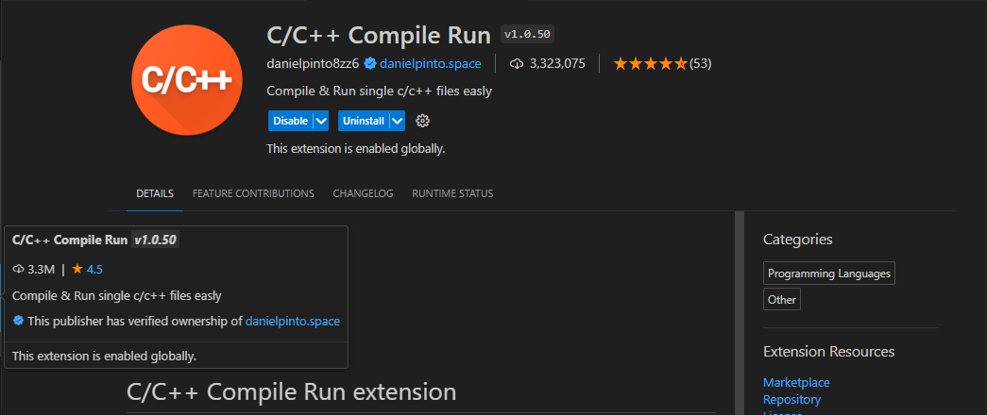
Compile Run
Vscode extensio에 c/c++ compile run 을 검색, 설치하면 버튼 or 단축키 (F6) 로 간단하게 컴파일 할 수 있습니다.

